Slide 1


Big Data – Treinamento
Fundamentos e Conceitos Básicos de Big Data.
Para alavancar os resultados das empresas
Disciplina: ENGENHARIA DE DADOS COM BIG DATA E ARQUITETURA EM CLOUD
Repasse Tecnológico – Sqoop e Oozie
– Item 8 – Extração e automação do processo de Ingestão de Dados
Parte I
Autor: Ricardo Roberto de Lima
Analista de Tecnologia da Informação
Email: ricardo.rlima@dataprev.gov.br
Ramal: 2270
Profº. Msc. Ricardo Roberto de Lima
Prof. Ricardo Roberto de Lima
Mestre em Engenharia de Software
1 / 59

Slide 2
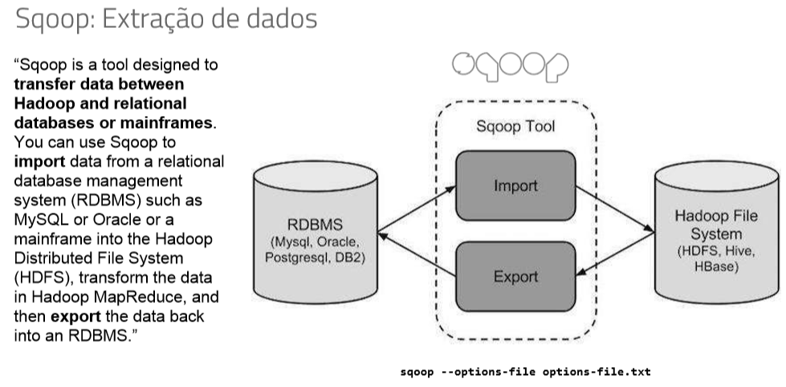

Slide 3
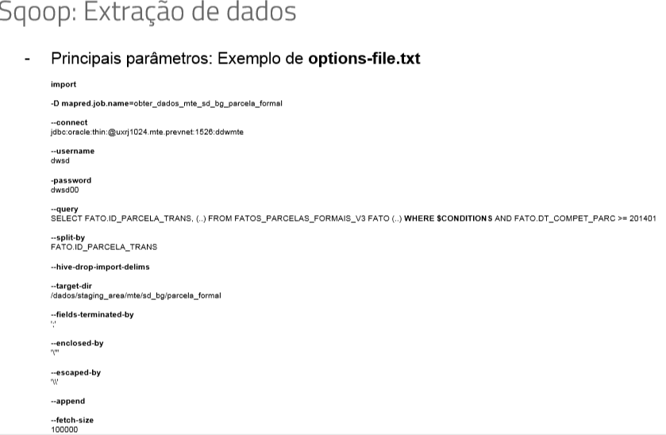

Slide 4
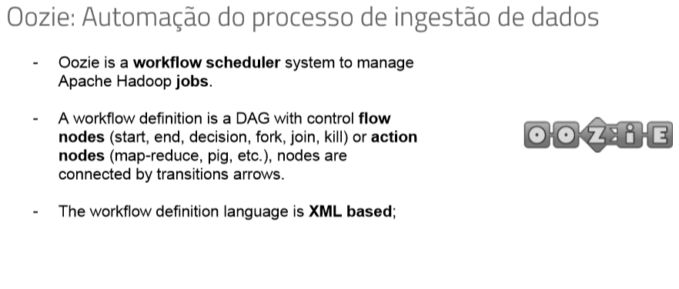

Slide 5
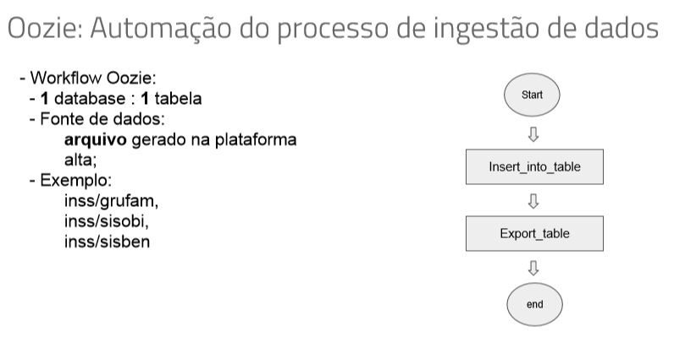

Slide 6
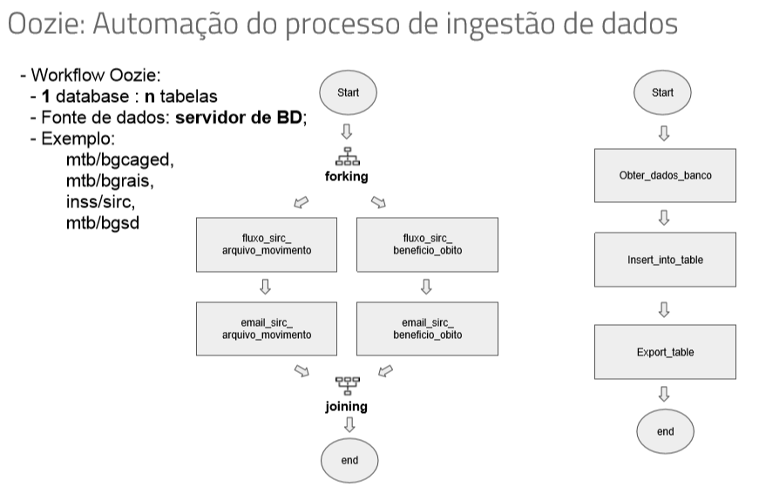

Slide 7
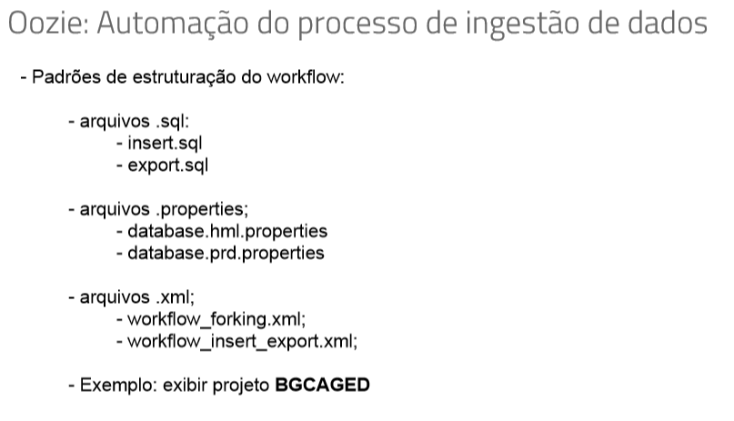

Slide 8
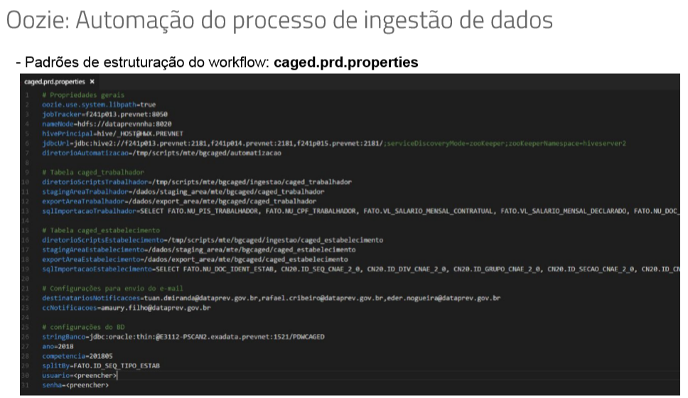

Slide 9
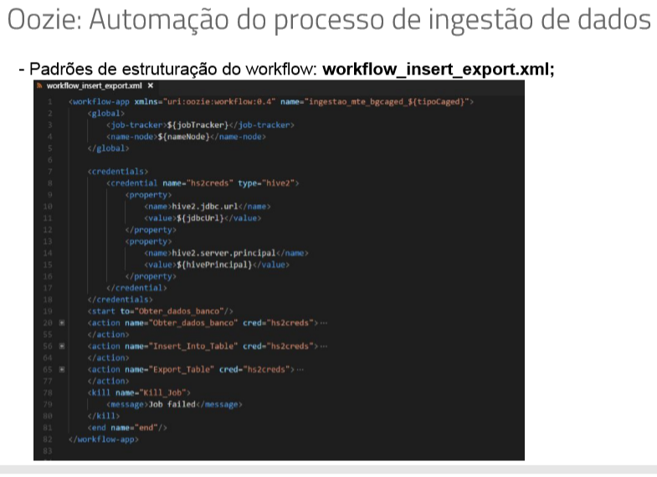

Slide 10
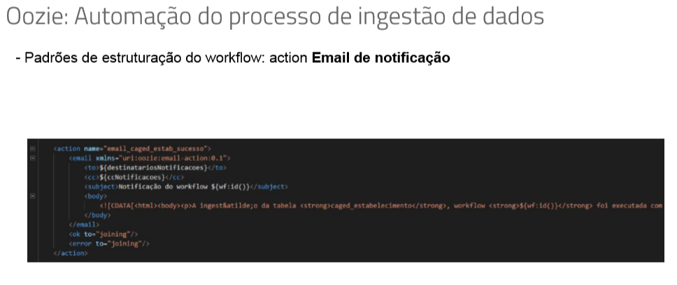

Slide 11
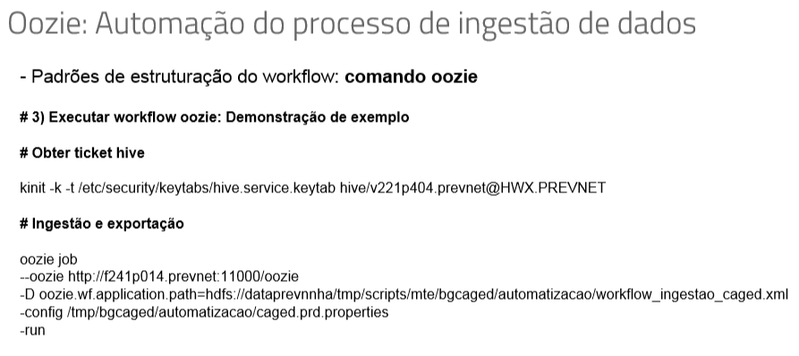

Slide 12
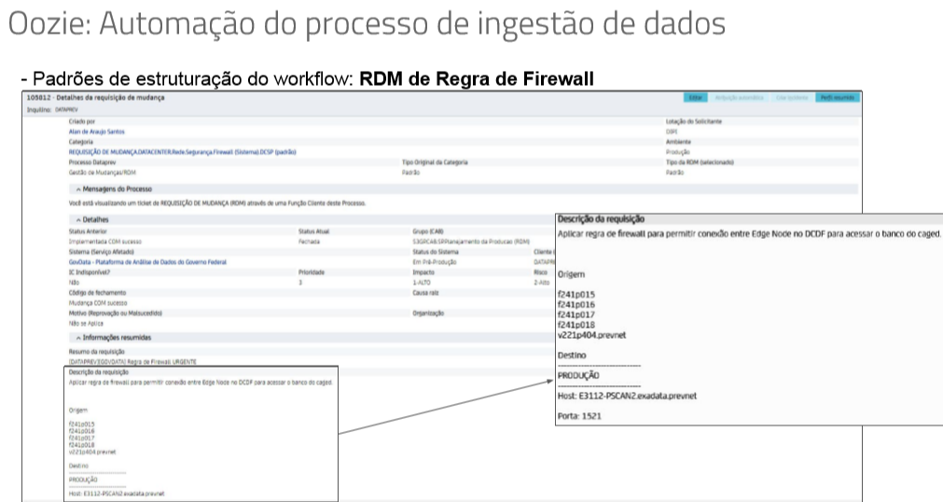

Slide 13
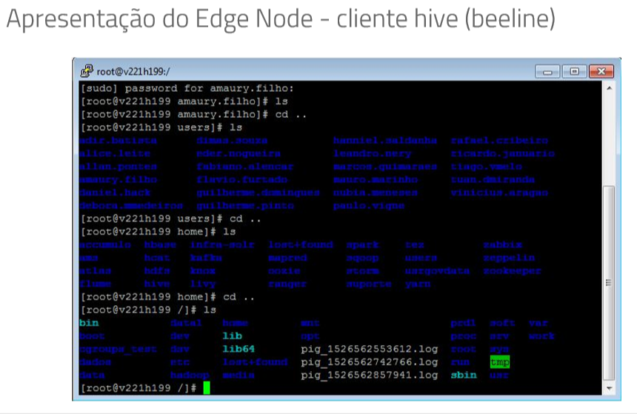

Slide 14

Contato / Dúvidas
Ricardo Roberto de Lima
MSc Engenharia de Software
MBA em Tecnologia da Informação.
MBA em Machine Learning.
Lattes: http://buscatextual.cnpq.br/buscatextual/visualizacv.do?id=K4712914U3
Áreas: Software Engineering, Mobile Development, Business Intelligence at Big Data.
Consultor e Professor Universitário (PB, PE, RN).
Analista de Tecnologia da Informação - UDPB - DATAPREV.
Fone: (83) - 8714-6543 - João Pessoa-PB
Skype: ricardoricrob76 – Ramal: 2270
LinkEdin: https://www.linkedin.com/pub/ricardo-roberto-de-lima/7b/4aa/150
Email: ricardorobertolima@gmail.com - Email: ricardoricrob@gmail.com

